Slide 1

Notes:
Her kan du presentere deg selv og Changemaker.

Slide 2
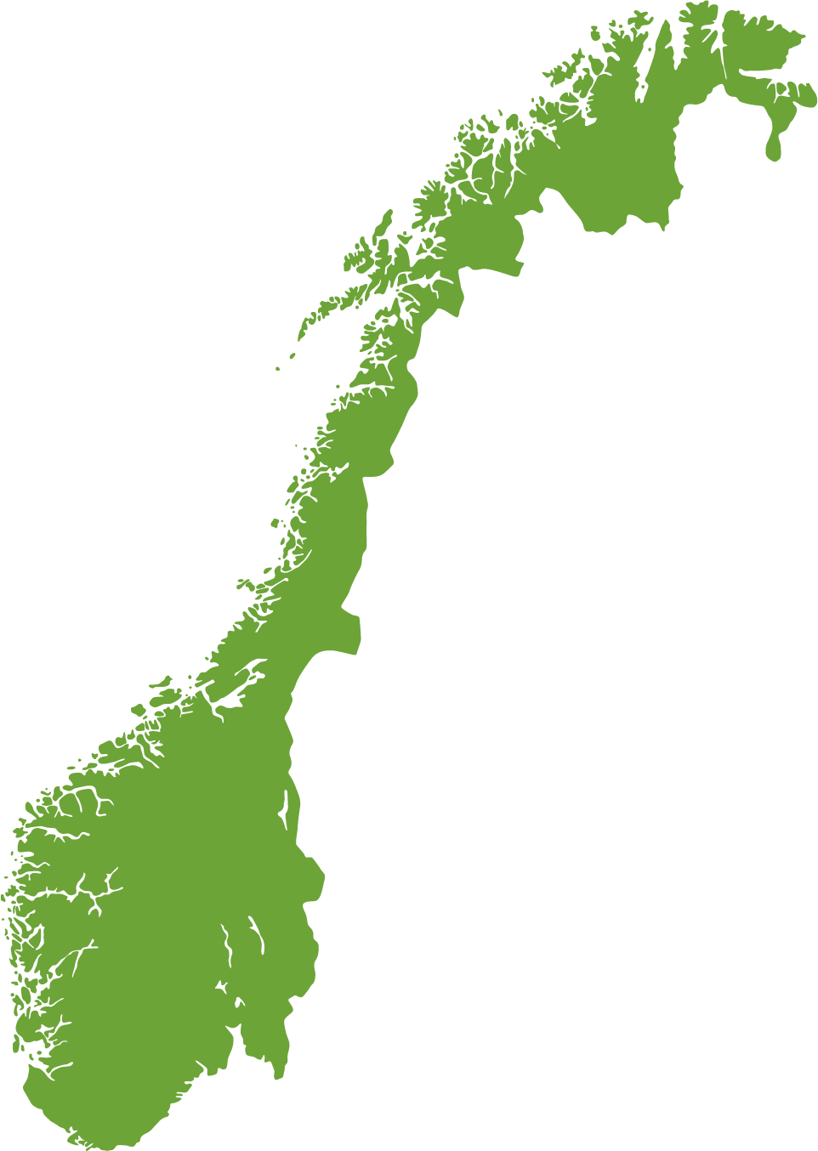

HVEM ER VI?
Ungdomsorganisasjon
Rettferdighet
Handlingsalternativ
1000 medlemmer
13-30 år
Lokalgrupper i hele Norge
Notes:
Changemaker er Norges største ungdomsorganisasjon som jobber med utviklingspolitikk. Vi jobber med de grunnleggende årsakene til urettferdighet i verden. Dette gjør vi ved å finne ut hva som er urettferdig, hvordan det kan løses og hvilke beslutningstakere som kan gjennomføre løsningene våre. Denne framgangsmåten liker vi å kalle “Changemaker metoden”. Vi gir også ungdom handlingsalternativ mot urettferdigheten, for eksempel å samle underskrifter som vi kan bruke til å få politikere til å gjennomføre løsningene våre.
Changemaker har rundt 1000 medlemmer i hele Norge og lokalgrupper over hele landet. Vi er for alle mellom 13-30 som synes verden er urettferdig og ønsker å gjøre noe med det.

Slide 3
INNHOLD
Situasjonen til klimafordrevne
Internasjonalt samarbeid om klima
Klimapassivitet
Løsninger og politiske krav
Notes:
I denne presentasjonen skal jeg snakke om situasjonen til klimafordrevne i dag. Jeg skal videre forklare hvordan dette henger sammen med norske politikeres klimapassivitet og presentere Changemakers løsninger på problemet.

Slide 4

SITUASJONEN FOR KLIMAFORDREVNE I DAG
Klimaendringer har store konsekvenser for mennesker
Tørke, flom, havnivåstigning, ekstremvær
16 millioner internt fordrevet i 2018
Notes:
Klimaendringene skaper allerede konsekvenser for mennesker. Pga. stigende temperaturer opplever man blant annet endringer i nedbørsmengde, økt havnivå og mer hyppighet av ekstremvær. Endringer i nedbørsmengde fører til at det regner mer i våte områder, mens tørre områder blir enda tørrere. Dette har stor påvirkning på menneskers hjem og levebrød. Økt havnivå fører til blant annet tap av viktige landområder, mens ekstremvær skaper i noen tilfeller humanitære katastrofer. Disse effektene av klimaendringene gjør at mennesker må forlate hjemmene sine.
Internal Displacement Monitoring Centre (IDMC) estimerer at 16 millioner mennesker ble internt fordrevet av værrelaterte katastrofer som tørke, flom og storm i 2018. De fleste av disse bor i utsatte områder på det afrikanske kontinentet, i Asia og på små øystater i Stillehavet. Dette er land som har bidratt minst til å skape klimaendringene, men som allikevel opplever de hardeste konsekvensene. Dette er urettferdig!

Slide 5

HVEM ER KLIMAFORDREVNE?
?
Alle mennesker som blir fordrevet av
klimarelaterte årsaker.
Står uten beskyttelse og rettigheter.
Notes:
Klimafordrevne er alle mennesker som blir fordrevet av klimarelaterte årsaker. Det betyr både de som er internt fordrevet og de som beveger seg over landegrenser.
Internt fordrevne skal ha rettigheter i sitt eget land, men det er ikke en selvfølge at de alltid får beskyttelsen de trenger. Det er ofte allerede utsatte grupper av samfunnet som først kjenner på konsekvensene av klimaendringene, og ofte har ikke landet ressurser til å hjelpe disse menneskene.
Når klimafordrevne krysser landegrenser mister de de rettighetene de har som borgere i eget land. Disse menneskene blir heller ikke beskyttet av FNs flyktningkonvensjon, hvor klima ikke regnes som en “gyldig” årsak til at mennesker må flykte. Dette gjør at klimafordrevne står uten rettigheter og krav på beskyttelse.

Slide 6


SOMALIA
Langvarig tørke og konflikt
550 000 fordrevet i 2018
Notes:
Det finnes flere eksempler fra hele verden hvor klima-relaterte årsaker har tatt fra mennesker hjem og levebrød. Somalia er et av disse.
Siden 2015 har Somalia vært i en alvorlig situasjon med tørke. Dette har ført til at nesten 550 000 mennesker ble internt fordrevet i 2018 (IDMC GRID rapport 2019). I tillegg flykter mange på grunn av konflikt og usikkerhet. I følge Flyktninghjelpen lever mer enn 1.7 millioner mennesker i akutt matusikkerhet og nesten halvparten av disse er internt fordrevne.
Store deler av befolkningen i Somalia lever av husdyrhold og jordbruk, og er derfor helt avhengig av regelmessige regnsesonger. Den langvarige tørken fører til at avlinger blir ødelagt og mangel på vann truer livet til både mennesker og dyr.
Kirkens Nødhjelp er en av aktørene som tilbyr støtte til klimafordrevne i Somalia. De gir tilgang til vann i flyktningleire for klimafordrevne, men har ikke samme tilgang til hjelp fra FN og andre organisasjoner som man har i flyktningleirer for krig og konflikt. Dette er fordi flyktningleirene for klimafordrevne er “uoffisielle” siden klima ikke regnes som årsak til flukt.

Slide 7

BANGLADESH
Et av verdens mest sårbare
land for klimaendringer
1.8 millioner mennesker i risiko
for å bli fordrevet pga. flom
Notes:
Bangladesh er enda et eksempel på land som opplever at deler av befolkningen fordrives av klimaendringer. Landet er et av de mest sårbare for klimaendringer i verden.
Bangladesh ligger i Ganges deltaet og er derfor spesielt utsatt for flom. I tillegg ligger 90 % av landet under 10 meter over havet (FN). Ekstremvær skaper flom, mens havnivåstigning fører til saltvannsinntrenging. Dette har ødelagt store mengder dyrkbar jord.
I følge IDMC ble 78 300 mennesker internt fordrevet pga. værrelaterte katastrofer i 2018. IDMC estimerer i tillegg at 1.8 millioner mennesker i Bangladesh er i risiko for å bli fordrevet av flom i framtiden. Dette kan skje når som helst - man vet ikke når og det er derfor vanskelig å planlegge en respons.
Mange av de klimafordrevne i Bangladesh flytter innad i landet, men noen drar også over grensen til India. Her får de ikke lovlig opphold og må derfor leve i skjul. Dette er en utrygg tilværelse som ikke bare har økonomiske og materielle konsekvenser, men fører også til kulturelle og religiøse tap. Dette gjelder spesielt for muslimske kvinner, som må gå med “bindi” merket i panna for å “passe inn” og være trygge i samfunnet. Dette eksempelet viser hvordan klimaendringer også har konsekvenser for menneskers identitet og kultur, og også hvordan det rammer ulikt mellom kjønn.

Slide 8

HVORDAN SAMARBEIDER LAND FOR
Å STOPPE KLIMAENDRINGENE?
FNs rammekonvensjon om klimaendringer (UNFCCC)
Parisavtalen
FNs klimapanel (IPCC)
1.5°C
Klimarettferdighet
Notes:
Det internasjonale samarbeidet rundt klimaendringer foregår hovedsakelig under FNs rammekonvensjon om klimaendringer. Her møtes land to ganger i året for å forhandle og bli enige om løsninger for blant annet utslippskutt og klimafinansiering.
I 2015 resulterte forhandlingene i den berømte Parisavtalen. Her ble land enige om å holde den globale oppvarmingen under 2°C, samt etterstrebe 1.5°C. FNs klimapanel kom med en rapport i fjor som understreker viktigheten av å nå 1.5 gradersmålet. 2 graders oppvarming har mye større konsekvenser for mennesker og natur, enn 1.5 grader. Dette målet nås ved at land kutter store mengder klimagassutslipp og innebærer derfor en omstilling til grønn og fornybar energi.
Parisavtalen gir land et felles, men differensiert ansvar i å nå dette målet. Dette er fordi ikke alle land har bidratt like mye til historiske utslipp og har heller ikke kapasitet til å kutte like mye utslipp. Dette gjelder spesielt utviklingsland. Derfor har rike land også et ansvar i å hjelpe utviklingsland med den grønne omstillingen gjennom klimafinansiering.
For Changemaker er det viktig at lands klimapolitikk reflekterer prinsippet om klimarettferdighet. Dette innebærer nettopp at rike land må ta sitt historiske ansvar for klimaendringene gjennom utslippskutt og finansiering til utviklingsland. Vi kan ikke bare se på at de som har bidratt minst opplever de hardeste konsekvensene.

Slide 9

KLIMAPASSIVITET
Selv om det er vi som har mest ansvar for klimaendringene, er det så sykt stress å gjøre noe med det. Så det gidder vi ikke. Men det går bra!
Norge driver en passiv klimapolitikk og tar derfor ikke sitt historiske ansvar for klimaendringene!
Norsk klimapassivitet gjør at mennesker blir fordrevet - det er urettferdig!
Notes:
Som nevnt tidligere identifiserer Changemaker i sine kampanjer et problem som er urettferdig. I denne kampanjen retter vi fokus på hvordan klimaendringene gjør at mennesker blir fordrevet, samtidig som at Norge driver en passiv klimapolitikk og ikke tar sitt historiske ansvar. Dette er urettferdig og reflekterer ikke prinsippet om klimarettferdighet.
Norges klimapassivitet kommer til uttrykk på flere måter. På internasjonale klimaforhandlinger er vi fornøyd med vårt image som et grønt og nytenkende land, og vi liker å skryte av elbilpolitikken som et av våre store klimatiltak. På en annen side er ikke Norge like glad i å innrømme at vi tjener flere milliarder kroner på olje-og gassproduksjon hvert år, og at vi derfor tjener oss rike på klimagassutslipp som påvirker mennesker over hele kloden.
Selv om flere elbiler er bra, er det mye mer som kreves for for å nå 1.5 gradersmålet. Norges klimapolitikk er derfor ikke bærekraftig, den er passiv! For å respektere prinsippet om klimarettferdighet må Norge ta sitt historiske ansvar. Det krever viljestyrke og modige politikere som tør å tenke nytt. Jo lenger passive politiker sitter på baken sin i stortingssalen (eller hvor de enn nå sitter) jo større blir konsekvensene for mennesker verden rundt.
I kampanjen presenterer Changemaker tre løsninger på dette problemet, som inkluderer utslippskutt, klimafinansiering og rettigheter til klimafordrevne.

Slide 10
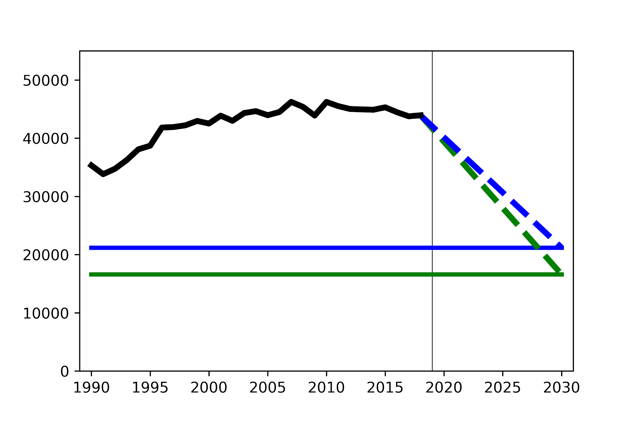
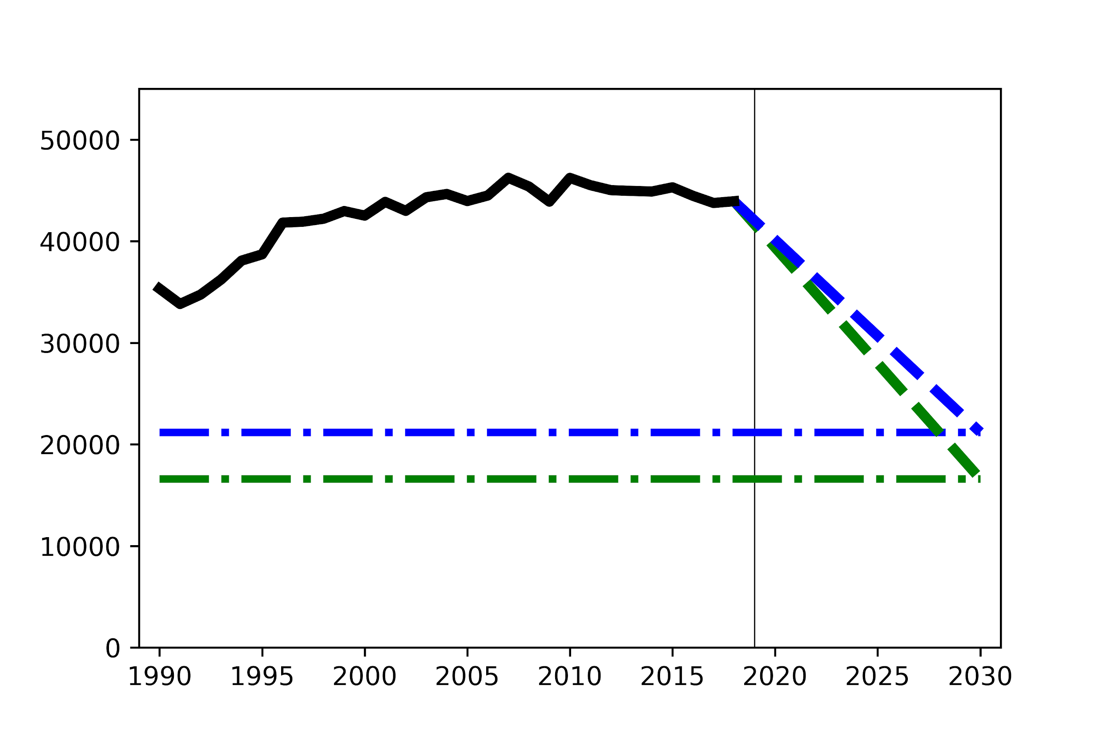
NASJONALE UTSLIPPSKUTT
40% kutt
53% kutt
Dagens mål om kutt er for lavt
Norge har tjent seg rik på å utvinne olje og gass - det innebærer et historisk ansvar for klimaendringene
Bruk av klimakvoter
Løsning: Norge kutter minst 53 % av nasjonale utslipp basert på 1990-nivå innen 2030.
CO2 [1000 tonn/år]
År
Notes:
Den første løsningen jeg skal presentere handler om Norges utslippskutt.
Gjennom Parisavtalen har Norge i dag et nasjonalt mål om 40 % utslippskutt innen 2030. Med politikken som føres når vi ikke dette målet, og i tillegg reflekterer ikke dette Norges rettferdige andel i å nå målene i Parisavtalen. Norge har også tjent seg rik på olje- og gassindustrien, noe som innebærer et historisk ansvar for klimaendringene. Dette er fordi ved å eksportere olje og gass bidrar Norge til klimagassutslipp langt utenfor egne landegrenser. I dag teller vi derimot CO2-utslipp på en måte som gjør at oljen vi selger ikke er en del av Norges utslipp. Derfor kan norske politikere hevde at Norges energi er 98 % grønn og at vi derfor er et av de flinkeste landene i verden på dette området, samtidig som at vi tjener masse penger på klimagassutslipp i andre land gjennom eksporten av olje og gass. Dette er bare tall og vedtatte tellemåter som den norske staten bruker som unnskyldning for å frasi seg ansvar for klimaendringene. Et annet viktig poeng er hvordan Norges klimapolitikk i stor grad er basert på å kutte utslipp gjennom å kjøpe klimakvoter. Dette betyr at Norge kan betale for utslippskutt i andre land i stedet for å kutte hjemme. Vi kan derfor fortsette å lete etter mer olje og tjene penger slik vi har gjort i mange år.
Selv om Norge har meldt inn et nasjonalt mål om 40% kutt innen 2030 til FN, betyr ikke dette at det er det som skjer i praksis. Denne grafen viser dagens utslipp i tonn CO2 (blå linje), utslippsnivået ved 40 % kutt og ved 53 % kutt. Det er ganske tydelig her at vi er langt unna å nå målet vårt på 40 %, som i tillegg ikke er tilstrekkelig for at Norge skal ta sitt historiske ansvar.
Stockholm Environment Institute har skrevet en rapport om Norges rettferdige andel i å nå målene i Parisavtalen. Resultatene av denne studien er grunnlaget for de løsningene vi presenterer om utslippskutt og klimafinansiering i dag. Når det kommer til utslippskutt sier rapporten at Norge må kutte minst 53 % av nasjonale utslipp sammenlignet med 1990-nivå innen 2030 for å ta sin rettferdige andel. Det betyr altså at Norge må oppjustere sitt nasjonale mål, samt kutte mer utslipp hjemme og ikke bare gjennom kjøp av klimakvoter.
I september i år har FNs generalsekretær invitert til et klimatoppmøte hvor alle land oppfordres til å styrke sine nasjonale klimamål. Her må Norge melde at de skal oppjustere sitt nasjonale mål om utslippskutt så vi tar vårt historiske ansvar.

Slide 11
KLIMAFINANSIERING
100 mrd
Klimafinansiering er støtte som går til utslippskutt og tilpasning i utviklingsland.
Verdens land har gjennom Parisavtalen blitt enige om
å mobilisere 100 milliarder amerikanske dollar til klimafinansiering årlig fra 2020.
90 % av Norges klimafinansiering går til utslippskutt
Løsning: Norge gir minst 65 milliarder kroner til klimafinansiering årlig.
90 mrd
80 mrd
70 mrd
60 mrd
50 mrd
40 mrd
30 mrd
20 mrd
10 mrd
Notes:
Den andre løsningen handler om klimafinansiering.
Vi vet at klimaendringene i hovedsak er skapt av rike lands utslipp, men vi vet også at det er utviklingsland som opplever de verste konsekvensene av klimaendringene. Hvis Norge skulle tatt sin rettferdige andel for målene i Parisavtalen gjennom å kun kutte utslipp måtte vi ha redusert med 430 % sammenlignet med 1990-nivå. Siden dette ikke er mulig i praksis, viser den samme studien til Stockholm Environment Institute at Norge derfor må bidra økonomisk til utslippskutt og klimatilpasning i andre land gjennom klimafinansiering.
Klimafinansiering er en måte rike land kan bidra til å hjelpe utviklingsland med å takle de endringene som de selv ikke har skapt. Dette inkluderer finansiell støtte til både utslippskutt og tilpasning. Det kan for eksempel være til prosjekter om fornybar energi eller å gjøre jordbruket mer motstandsdyktig. Tilpasning kan også sørge for at mennesker får bli der de allerede bor, framfor å havne i en enda mer sårbar situasjon som klimafordreven. Derfor er det viktig at land sørger for en balanse i støtte til utslippskutt og tilpasning, slik det står i Parisavtalen. Klimaendringene har konsekvenser allerede, og vi kan ikke lenger bare forhindre, vi må også tilpasse oss. Allikevel går 90 % av Norges klimafinansiering til utslippskutt. Dette er også en trend vi ser globalt.
I Paris ble land enige om å mobilisere 100 milliarder dollar til klimafinansiering innen 2020 og hvert år etter dette. I dag har man klart å mobilisere 60 milliarder dollar, bare ett år før målet skal være nådd. Det betyr at rike land må øke sine ambisjoner raskt og gi mer penger til klimafinansiering.
I tillegg er det viktig at land gir riktig type støtte til klimafinansiering. Av dagens samlede bidrag på 60 milliarder er en stor del av pengene gitt som lån. Dette inkluderer dyre markedslån som ikke er gunstig for utviklingsland. Mange utviklingsland står i fare for å havne i en gjeldskrise, og klimafinansiering kan ikke bidra til å forverre denne situasjonen. Det er derfor viktig at land gir klimafinansiering som “bistand” eller “gaver”. Her er Norge heldigvis veldig flinke, siden vi ikke gir klimafinansiering som lån. Derfor burde Norge bruke sin posisjon til å påvirke andre land til å ikke gi klimafinansiering som dyre og ugunstige lån.
Et annet problem med Norges klimafinansiering er at mesteparten av pengene går til lav-og mellominntektsland, som Brasil, mens mye mindre går til de minst utviklede landene som trenger det mest.
I perioden 2010 til 2016 ga Norge ca. 5 milliarder kroner til internasjonal klimafinansiering. Stockholm Environment Institute beregner derimot at Norge må gi minst 65 milliarder kroner til klimafinansiering årlig for å ta sin rettferdige andel i å nå målene av Parisavtalen.

Slide 12

UTEN RETTIGHETER OG BESKYTTELSE
Klimafordrevne mangler internasjonale rettigheter
Et klimapass kan sikre dette
Basert på “Nansenpasset”
Løsning: Norge fremmer en internasjonal
implementering av et “klimapass”.
Notes:
Den tredje og siste løsningen handler om hvordan vi kan sikre rettigheter for klimafordrevne.
En av de største utfordringen for klimafordrevne er at de ikke er beskyttet av FNs flyktningkonvensjon eller andre internasjonale eller juridiske avtaler. Dette betyr at klimafordrevne som krysser landegrenser ikke har krav på beskyttelse eller rettigheter i landene de kommer til.
Mange klimafordrevne flytter innad i eget land og er derfor internt fordrevne. I en slik situasjon skal man bli beskyttet av sin egen stat. Dette er ofte ikke tilfellet, da de fleste bor i land som ikke har ressurser til å gjennomføre tiltak for å beskytte sine egne innbyggere. Dette er også ofte land som ikke har ressurser til å gjennomføre tiltak for å håndtere klimaendringene på egen hånd.
Klimafordrevne har derfor marginale rettigheter. Mange bor i flyktningleirer uten mulighet til å komme seg videre, mens andre må oppgi ulike årsaker til at de blir fordrevet for å få rettigheter eller beskyttelse i landet de kommer til. Det kan for eksempel være økonomiske årsaker, fordi mange klimafordrevne har fått levebrødet sitt ødelagt av klimaendringenes konsekvenser.
Changemakers løsning på dette er at klimafordrevne får status og rettigheter gjennom et klimapass. Ideen om klimapass er basert på Nansen-passet som ble utstedt til statsløse flyktninger etter første verdenskrig. Folkeforbundet utstedte 450 000 pass etter innføringen i 1922. Passet gjorde det mulig for flyktninger å reise dit det var arbeid og også muligheten til å reise til et nytt land, men fortsatt beholde retten til å vende tilbake til landet de kom fra. Slike rettigheter ønsker vi at et klimapass skal sikre for klimafordrevne. Det må både gi rettigheter til de som krysser landegrenser, men kan også brukes for internt fordrevne. Passet burde gi tilgang til og borgerrettigheter i trygge land. Dette er for eksempel spesielt viktig for befolkningen på små øystater som risikerer at hele øya blir ubeboelig på grunn av klimaendringer.

Slide 13


VI KREVER AT...
Norge kutter mer utslipp
Norge gir mer penger til internasjonal klimafinansiering
Norge fremmer en internasjonal implementering
av et “klimapass”.
CO₂
Notes:
Changemaker krever derfor at Norge tar sitt historiske ansvar ved å kutte mer utslipp og gi mer penger til internasjonal klimafinansiering. Vi krever også at Norge blir en internasjonal forkjemper for klimafordrevnes rettigheter ved å fremme en implementering av et “klimapass”.
Som oppsummert i kampanjenavnet/logoen: Slutt med klimapassivitet - innfør et klimapass!

Slide 14

HVA KAN DU GJØRE?
Skrive under på kampanjen
Sende inn leserinnlegg
til lokalaviser
Fortell andre om kampanjen
og få deres underskrift
Dele bilder eller lignende
i sosiale medier
KLART VI KAN FORANDRE VERDEN!
Notes:
Det er mange muligheter for alle å bli med i kampanjen.
Man kan:
Skrive under på kampanjen på changemaker.no/klimapassivitet. Disse underskriftene brukes til å legge press på politikere som kan gjennomføre våre løsninger. Jo fler vi er, jo bedre.
Sende inn leserinnlegg til lokalaviser. Her kan dere spørre oss om en mal til et leserinnlegg. Dette er viktig for å spre kampanjen og informere folk!
Fortell andre om kampanjen og få deres underskrift - Jo fler vi er, jo bedre.
Deler bilder eller lignende i sosiale medier - spre ordet!

Slide 15
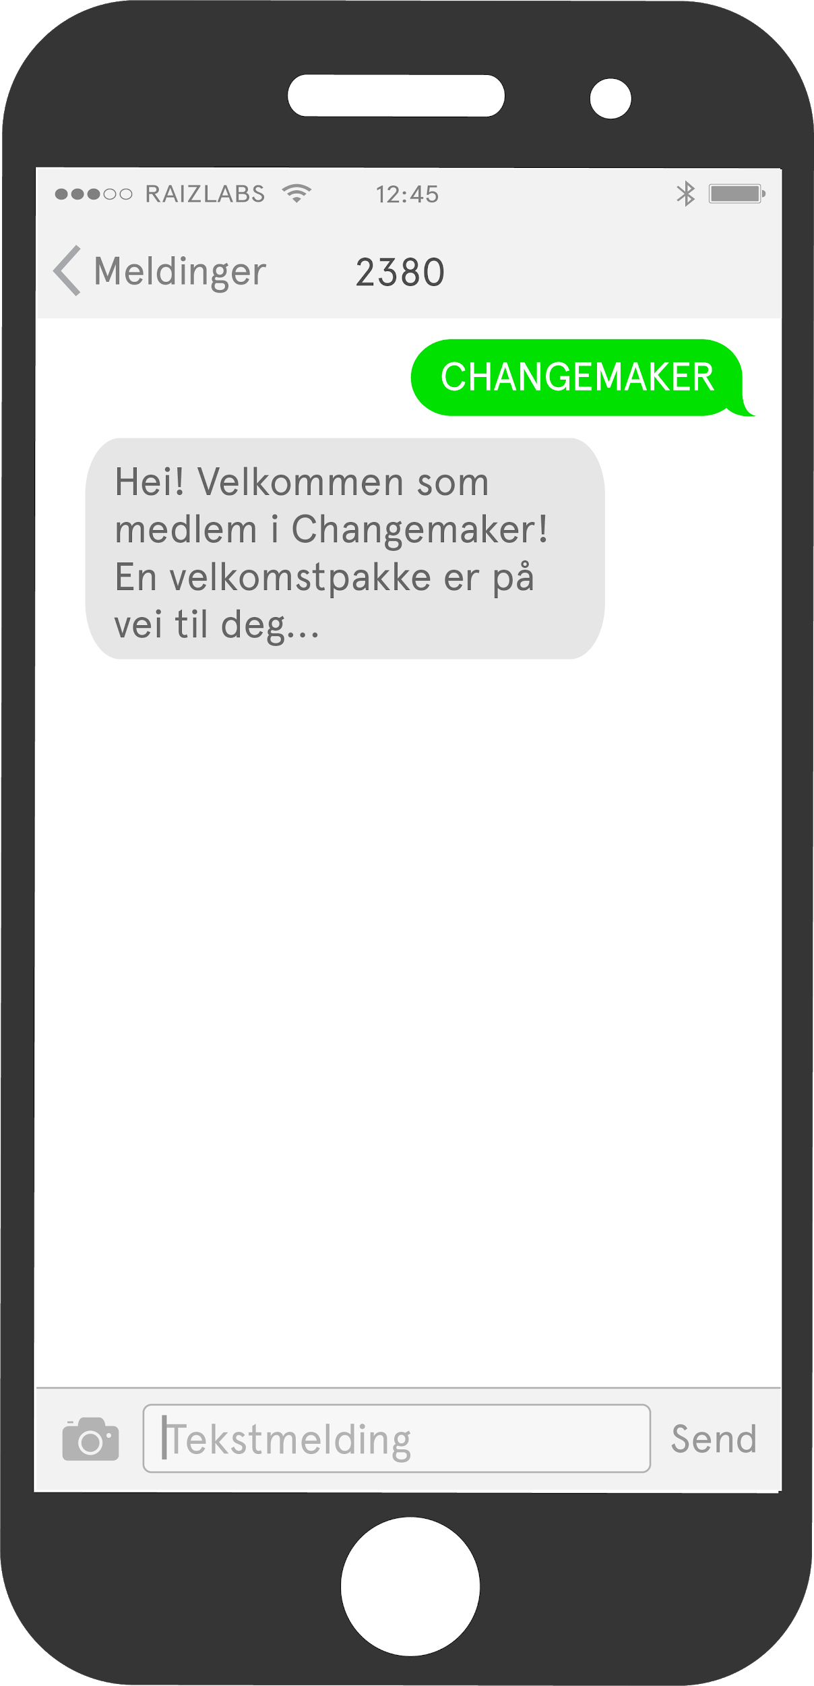




BLI MED OSS Å FORANDRE VERDEN!
Midlene brukes på
Kampanjer
Ditt bidrag mangedobles i støtte fra staten
Verden blir mer rettferdig
Notes:
Hvis du vil være med oss å forandre verden kan du sende Changemaker til 2380 for å bli medlem. Det koster kun 50 kr i året, men har allikevel en viktig effekt, bare se her!

